Slide 1

CAPÍTULO 3
«YO LOS HARÉ DESCANSAR»

Slide 2

El ser humano es un ser cansado, es por eso que la invitación de Jesús es: «Venid a mí todos los que estáis trabajados y cargados, y yo os haré descansar» (Mat. 11: 28). ¡Y de verdad necesitamos descanso en medio del ajetreo diario! La enfermedad del siglo XXI es el estrés. Y si no se lo controla debidamente puede llevar a la depresión.

Slide 3

En medio de toda la agitación que caracteriza nuestro mundo aparece Jesús ofreciéndote descanso. Y no es apenas reposo físico lo que Jesús ofrece, sino sosiego para el ser humano entero: su cuerpo, su mente y su corazón.

Slide 4
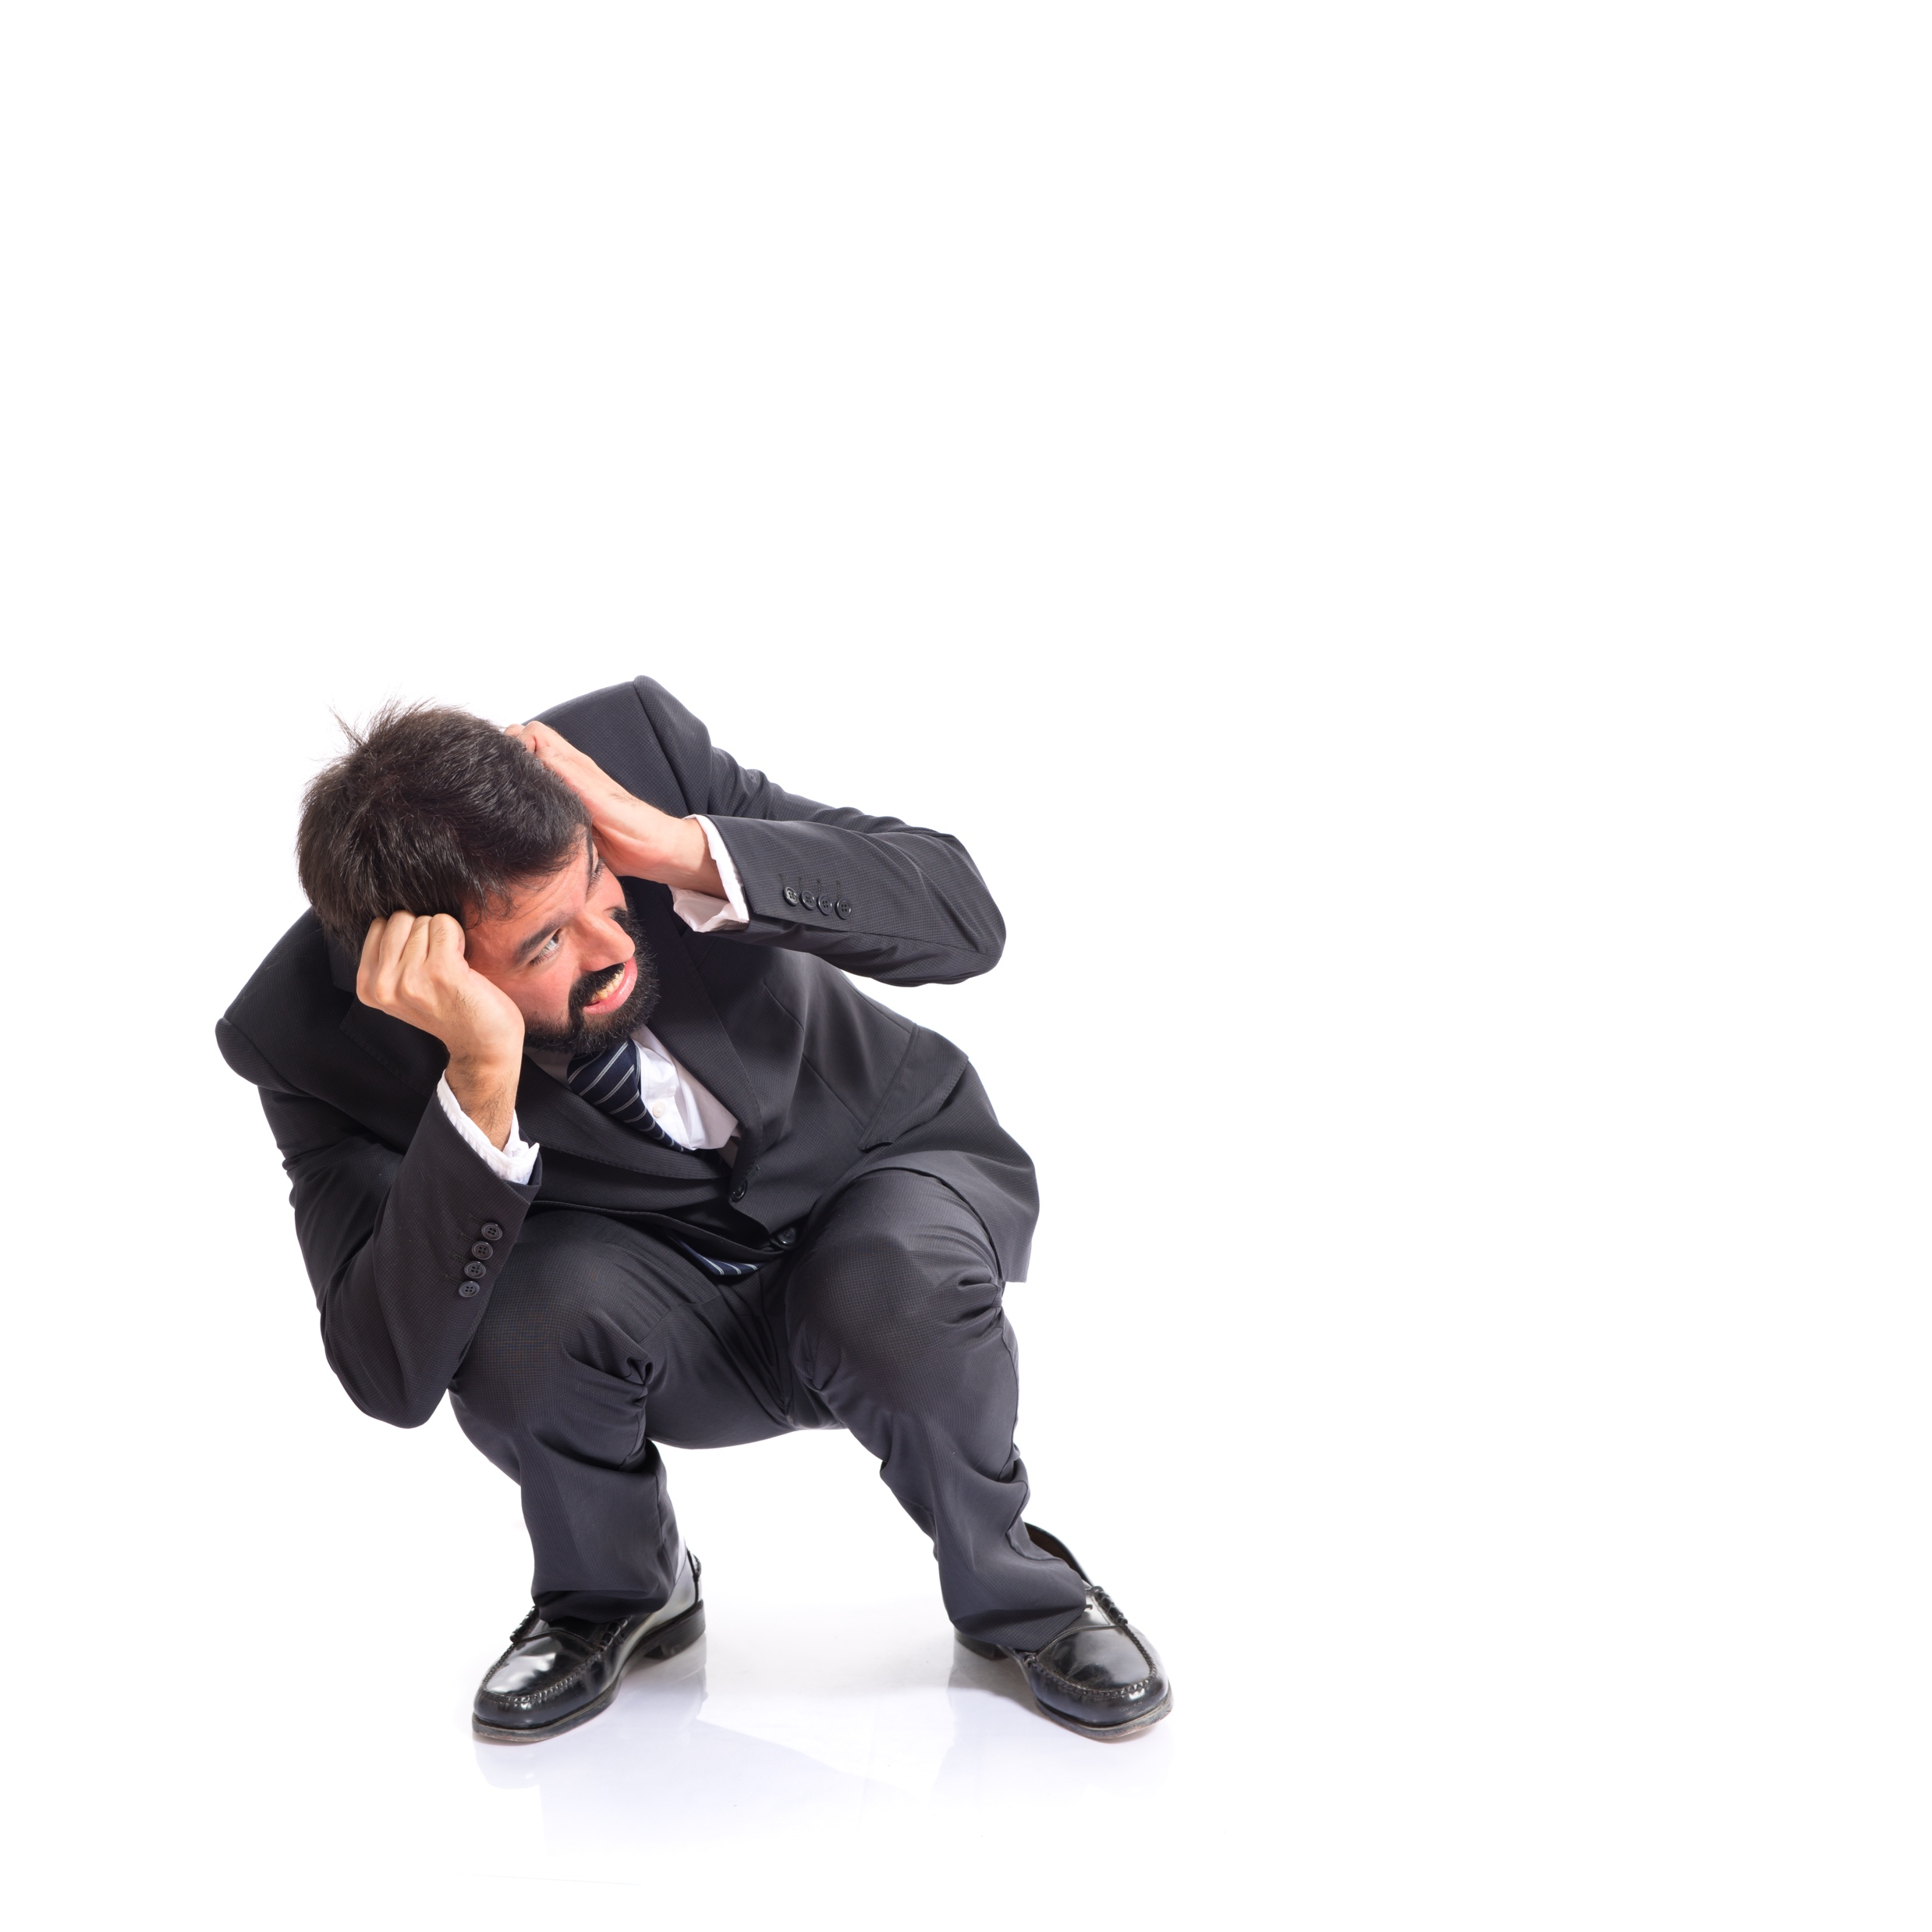
¿Descanso de qué?
En el capítulo anterior vimos que la mayoría de los problemas del ser humano tienen su origen en nuestro carácter. En el momento en el que el pecado entró al mundo, la semejanza de Adán y Eva con Dios se deformó. Como resultado, nuestros primeros padres se escondieron del Creador. El miedo se apoderó de su corazón y cuando el Señor los confrontó con su realidad, se acusaron entre sí y el amor que los había unido hasta entonces se esfumó.

Slide 5

¿Qué hago con mi carácter?

Slide 6

No hay una sola persona en este mundo que no sea víctima del descontrol. Todos tenemos algo que lamentar. Recuerda que «el carácter humano, deformado por el pecado, es depravado y terriblemente diferente del que tuvo el primer hombre cuando salió de las manos del Creador» (Recibiréis poder p. 50).

Slide 7
La palabra «depravado» puede parecer muy dura. Significa «corrupto», que a su vez equivale a «dañado», «perverso» y «torcido». En otras palabras, los seres humanos, al separarnos del Creador, nos fuimos deteriorando lentamente y acabamos siendo corruptos y depravados.

Slide 8

Todos somos conscientes de esa triste situación. A veces lo negamos, pero en el silencio de la noche tenemos que aceptar que aunque el disfraz que llevamos puede servir para mostrar una buena imagen externa, nuestra realidad interna es mucho más grotesca de lo que imaginamos.

Slide 9
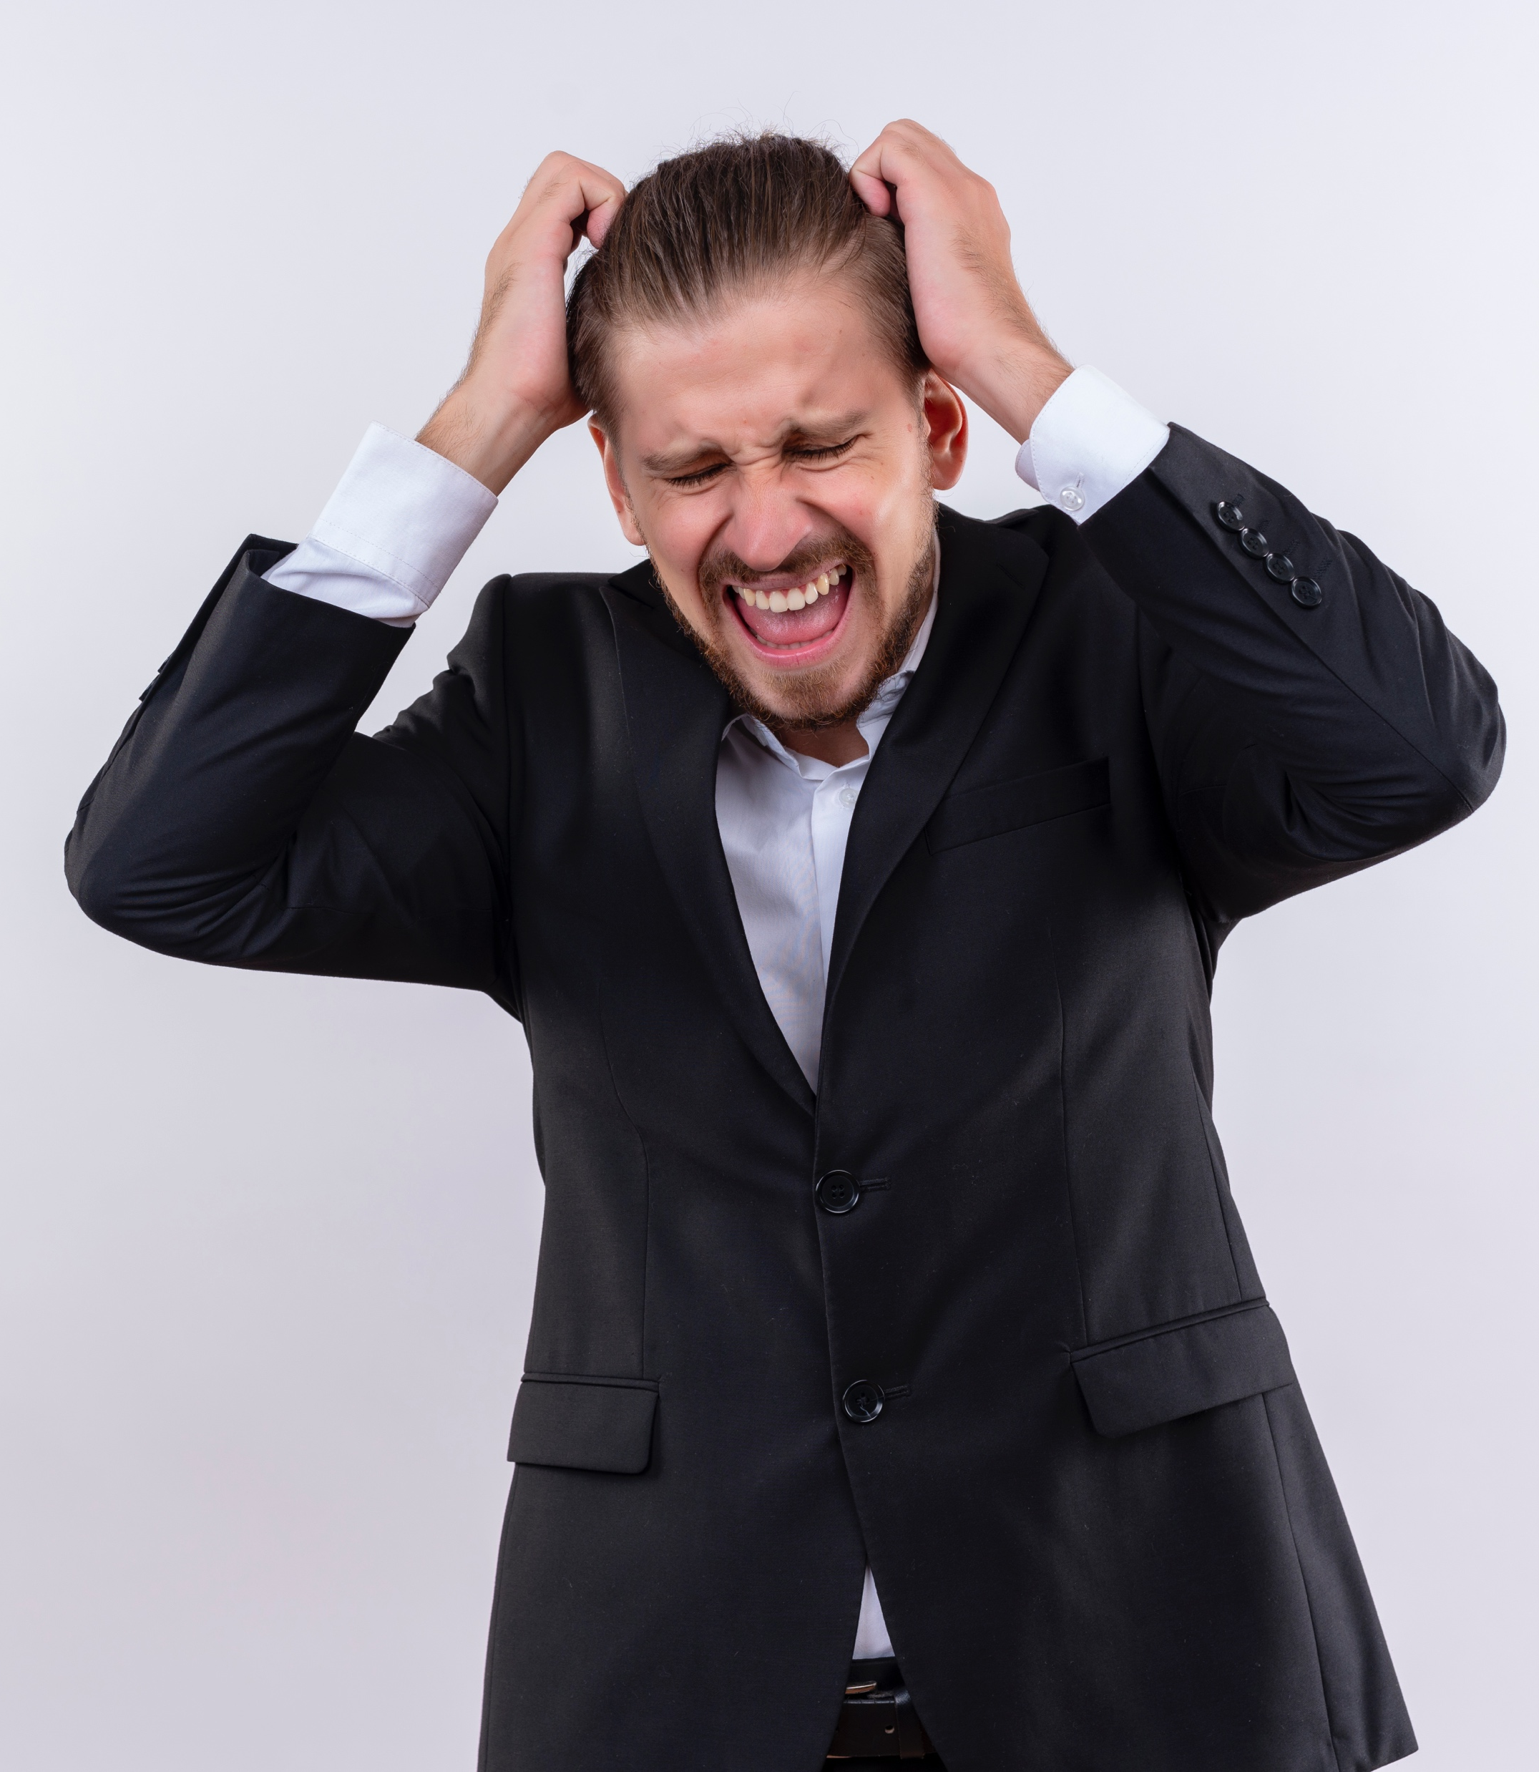
Cansados de querer cambiar

Slide 10
La invitación de Jesús es que vayamos a él para que sea él quien nos cambie. Intentar producir dicho cambio por cuenta propia puede conducirnos al cinismo espiritual: fingir que somos maravillosos hijos de Dios cuando en realidad estamos llevando una vida doble, la que vivimos a solas y la que mostramos a la sociedad y a la iglesia.

Slide 11
Desde aquel trágico día el ser humano vive escondiéndose de Dios. En el Edén se ocultó entre los árboles del jardín. Hoy se esconde bajo diferentes «árboles» que inventa: la falta de tiempo, las muchas responsabilidades, inclusive cosas buenas como la iglesia o la doctrina pueden transformarse en «árboles» entre los cuales el cristiano prefiere esconderse a fin de evitar la presencia del Creador. Sin embargo, el Señor no para de llamarlo. El primer llamado fue: «Adán, ¿dónde estás?». Siglos después, vino Jesús e invitó: «Vengan a mí».

Slide 12
Vida abundante
Lo que vas a leer a continuación es lo que la Biblia enseña con relación a la vida abundante.

Slide 13
¿Es la muerte la solución al problema de los constantes fracasos espirituales? El apóstol Pablo también, en algún momento de su experiencia, pensó en dejar de existir como una posible solución al problema del pecado. Quería ser bueno, pero no podía. Deseaba andar en los caminos de Dios y cumplir su voluntad, y sin embargo, descubría que dentro de él habitaba un monstruo que lo arrastraba hacia el mal.
«Lo que hago, no lo entiendo, pues no hago lo que quiero, sino lo que detesto, eso hago [...]. De manera que ya no soy yo quien hace aquello, sino el pecado que está en mí» (Romanos 7: 15, 17).

Slide 14
La lucha que el apóstol enfrentaba era tan grande que terminó con un grito de angustia: «¡Miserable de mí! ¿Quién me librará de este cuerpo de muerte?» (Romanos 7: 24). En otra ocasión, escribiendo a los corintios acerca de sus inclinaciones, luchas y dificultades, dijo: «Pues fuimos abrumados en gran manera más allá de nuestras fuerzas, de tal modo que aun perdimos la esperanza de conservar la vida» (2 Corintios 1: 8).

Slide 15
En este último pasaje Pablo no se refería a presiones externas o peligros de fuera, sino a una lucha interna que lo llevaba muchas veces a pensar que la única salida podía ser la muerte: «Pero tuvimos en nosotros mismos sentencia de muerte» (2 Corintios 1: 9). El apóstol cargaba un aguijón en su carne (2 Cor. 12: 7-9) y es muy posible que en vez de un problema físico que lo atormentaba, como creen muchos estudiosos, dicho «aguijón en la carne», sea una alusión a la naturaleza pecaminosa que intentaba constantemente llevarlo a dónde él no quería.

Slide 16

Pero Pablo descubrió el secreto de la victoria y puede enseñarnos a vencer la lucha que enfrentamos cada día con el enemigo.

Slide 17
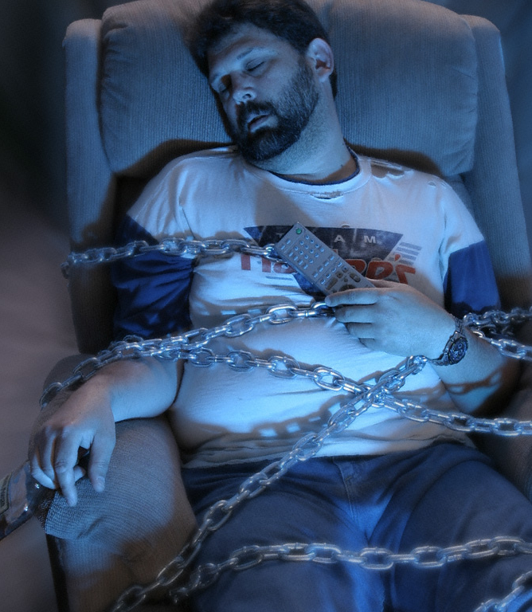
La única salida es la muerte
Analicemos la experiencia de Pablo. Él describe su terrible lucha contra el toro salvaje, la bestia que lleva en su interior. Los teólogos le llaman la naturaleza pecaminosa. El apóstol es claro al decir: «Y si hago lo que no quiero, ya no lo hago yo sino el pecado que mora en mí» (Romanos 7: 20).

Slide 18
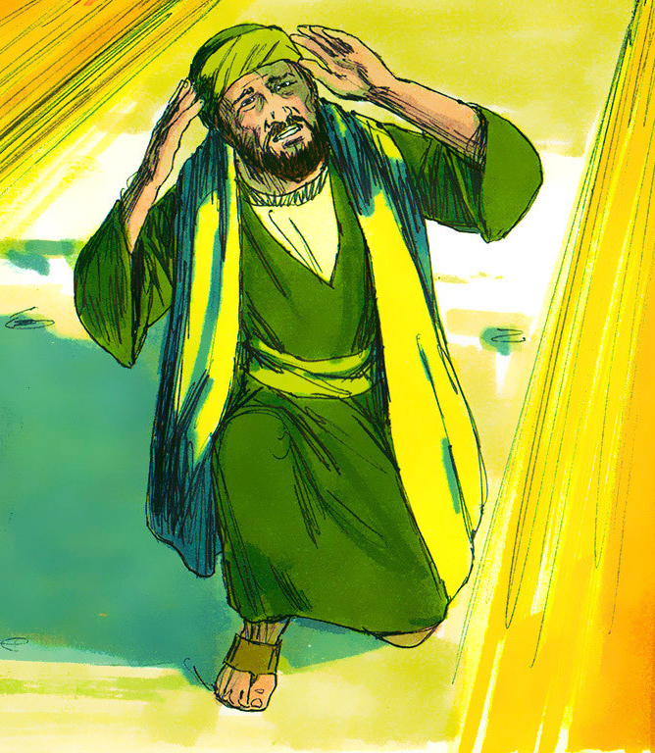
¿Quién es ese «pecado que mora en mí»? ¿De quién habla el apóstol? ¿Acaso él ya no estaba convertido? ¡Claro que sí! Su conversión había ocurrido en el desierto, camino a Damasco.

Slide 19
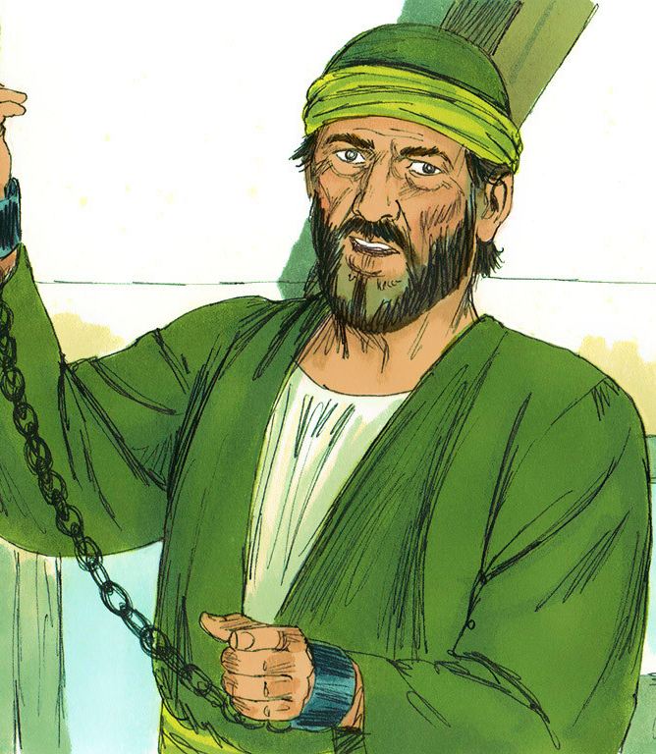
¿Cómo entonces Pablo dice «el pecado que mora en mí»? ¿A qué se refiere? Dejemos que él mismo lo explique: «Pues según el hombre interior, me deleito en la Ley de Dios; pero veo otra ley en mis miembros, que se rebela contra la ley de mi mente y me lleva cautivo a la ley del pecado que está en mis miembros» (Rom. 7: 22, 23).

Slide 20
Pablo aquí habla de dos naturalezas que luchan dentro del cristiano. A una le llama «el hombre interior» y a la otra «la ley de mis miembros». Cada una quiere tomar el control de la vida.

Slide 21
Tu corazón es la arena donde se lleva a cabo el conflicto. Allí estás tú sin saber a dónde ir. Quieres servir a Dios y al mismo tiempo deseas agradar los deseos de la carne. ¿Qué harás? ¿Hay esperanza? ¿Podrás ser salvo viviendo así? Pablo, al final de sus días, dijo: «He peleado la buena batalla, he acabado la carrera, he guardado la fe» (2 Timoteo 4:7).

Slide 22
Lo que el apóstol quiere decir es que, a pesar de lo ardua que fue la lucha, él pudo alcanzar la victoria. Si Pablo la alcanzó, aunque en un momento de la vida pensó que la muerte podría ser la única salida, tú también la puedes alcanzar, si descubres el secreto del apóstol. ¿Y cuál fue su clave? Él la comparte: «Despojaos del viejo hombre que está viciado conforme a los deseos engañosos y renovaos en el espíritu de vuestra mente, y vestíos del nuevo hombre, creado según Dios en la justicia y santidad de la verdad» (Efesios 4: 22-24).

Slide 23
Es cierto, la única salida para el problema del creyente es la muerte, pero no la tuya, sino la de Jesús, que hace dos milenios pendió de la cruz para salvarte. Quien necesita morir hoy es la naturaleza pecaminosa, «el viejo hombre», el «toro bravo».

Slide 24
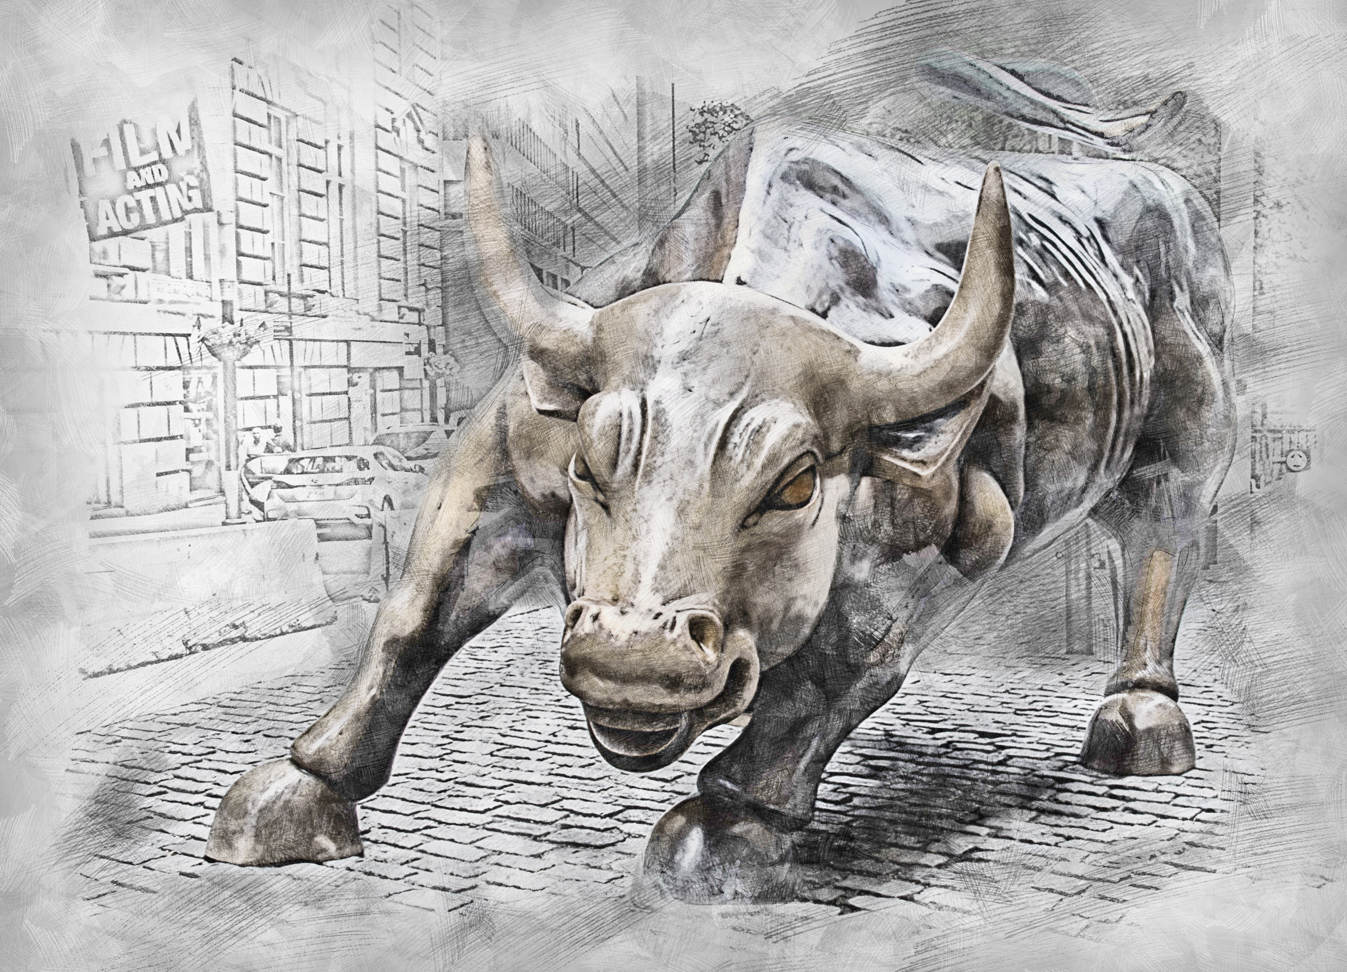
¿Por qué debe morir el «toro bravo»?

Slide 25

La naturaleza pecaminosa tiene que morir porque es la raíz de los pensamientos, sentimientos y actos pecaminosos. Si no existiera la fuente contaminada, tampoco habría agua inmunda. Si no hubiera un naranjo en el huerto, no brotarían las naranjas.

Slide 26
Lo peor que puede ocurrírsele al cristiano es intentar vivir una vida correcta manteniendo viva dentro de sí la naturaleza pecaminosa.

Slide 27

La promesa de Jesús se extiende a todos los que están cansados de luchar para vencer las tendencias de su carácter deformado por el pecado. El Salvador promete descanso espiritual.

Slide 28

¿Quiere decir que yo voy al Maestro, permanezco con él y se acaban mis problemas? ¿Y los frutos? ¿Y el dominio del temperamento? ¿Y el abandono de la manera antigua de vivir? ¿Dónde queda todo eso? ¿La vida cristiana es simplemente ir al Señor y no preocuparse con la conducta? Espera un poco. No te apresures. No saques conclusiones prematuras. Pablo presenta una verdad cristalina y contundente al preguntar: «¿Qué compañerismo tiene la justicia con la injusticia y qué comunión la luz con las tinieblas?» (2 Corintios 6: 14).

Slide 29
¿Entiendes la pregunta de Pablo? Él habla de una imposibilidad. La luz y las tinieblas jamás pueden caminar juntas. Un cuarto puede estar dominado por la más densa oscuridad pero, si hacer brillar la luz, las tinieblas desparecen. Si, por el contrario, deseas las sombras, tienes que apagar la luz. La claridad y las tinieblas no andan juntas. Al lado de la justicia no hay lugar para el pecado.

Slide 30

Observa lo que afirma Elena G. de White: «Muchos creen que deben hacer por sí mismos alguna parte de la obra. Confiaron en Cristo para obtener el perdón de sus pecados, pero ahora procuran vivir rectamente por sus propios esfuerzos. Pero todo esfuerzo de ese tipo fracasará. El Señor Jesús dice: “Porque separados de mí no pueden ustedes hacer nada”. Nuestro crecimiento en la gracia, nuestra dicha, nuestra utilidad, todo depende de nuestra unión con Cristo (El camino a Cristo, p. 102).

Slide 31
Si piensas que ir a Jesús y permanecer en él es un evangelio barato, quizás se deba a que no has probado nunca lo que significa vivir una vida de comunión permanente con él. De otra manera sabrías que ir al Maestro y permanecer a su lado no es tarea fácil; pero al hacerlo, desaparecerán de tu vida aquellos hábitos y conductas que tanto tratabas de abandonar y no podías, pues al lado de la justicia no hay lugar para la injusticia.

Slide 32
GRACIAS
Imágenes e ilustraciones: © Pixaby, Freepik, Shutterstock, Showeet

